Slide 1
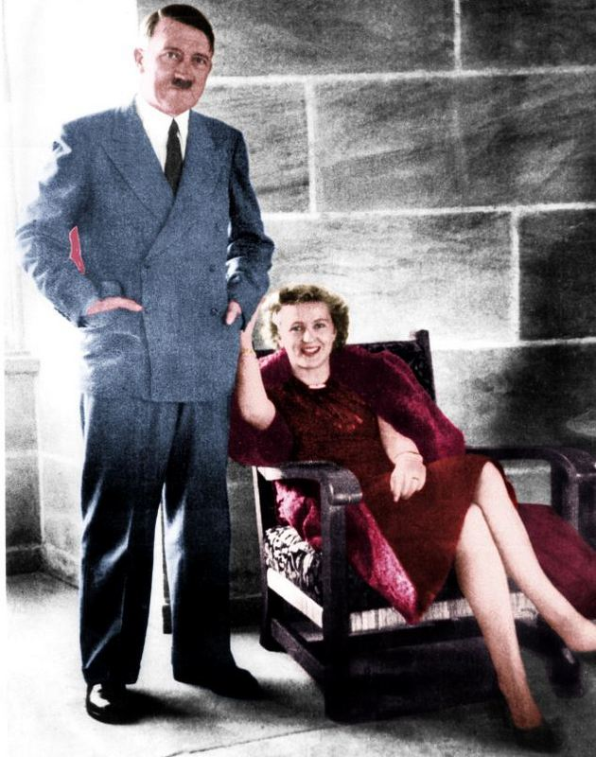
Eva Braunová 6. února 1912 Mnichov - 30. dubna 1945 (33let)

Slide 2
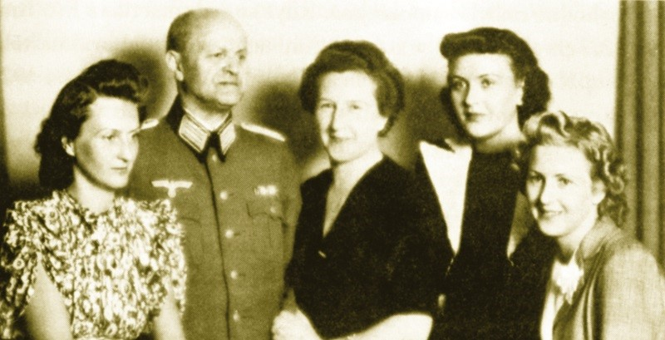
Eva se narodila 6. února 1912 v jednom mnichovském měšťanském domě. Braunovi už měli tříletou Ilsu a další tři roky po Evě přišla na svět poslední dcera Margaret, přezdívaná Gretl.
Otec Friedrich Braun učil truhlářské práce na střední technické škole. Byl luterán a ve věcech víry neoblomný. Přísně hlídal jejich volný čas a kontroloval poštu. V deset hodin musely být v posteli a světlo zhasnuté.

Slide 3
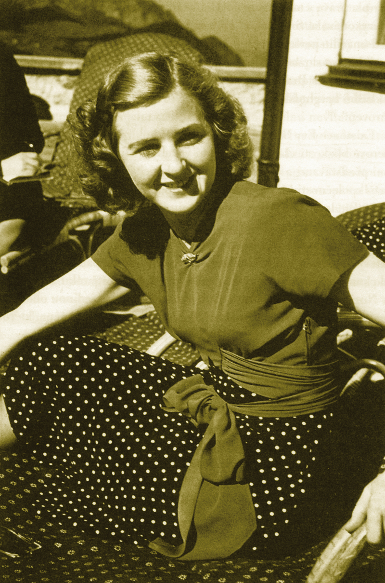
Jako dítě byla prý lenivá a neukázněná a snažila se vymanit z vlivu autoritářského otce.
Po ukončení lycea měla na přání rodičů navštěvovat dvouletou dívčí školu při klášteru anglických sester, po necelém roce z ní ale odešla.
Na podzim 1929 si Eva našla zaměstnání jako pomocnice ve fotografickém ateliéru Heinricha Hoffmanna.
Právě zde se setkala se svým osudovým mužem. Jí bylo tehdy 17 a šéfovi nacistické strany o 23 let víc.

Slide 4
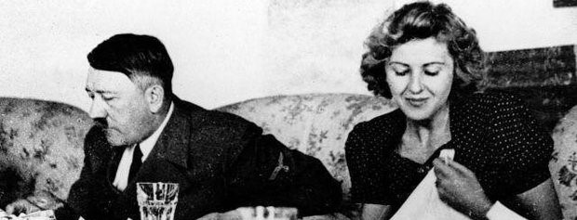
Hitler ji v následujících letech často zval na jídlo nebo do kina. V Mnichově jí zařídil byt, do kterého nechal zavést telefon, aby spolu mohli hovořit co nejčastěji, ale nevídali se tolikrát, jak Braunová chtěla. Hitler totiž nechtěl žádným svazkem přijít o přízeň žen v Německu a tím i o politickou podporu.
V té době udržoval vztah se svojí mladinkou neteří Geli Raubalovou. Bylo jí necelých devatenáct .Když ale Geli zjistila, že Hitler má blíž k Braunové, spáchala sebevraždu. Tuto dívku Hitler miloval autoritativním způsobem. Zakázal jí žít s někým jiným, ale sňatek s ní odmítal. Nejen kvůli pokrevnímu příbuzenstvu, ale především pro své politické postavení.

Slide 5
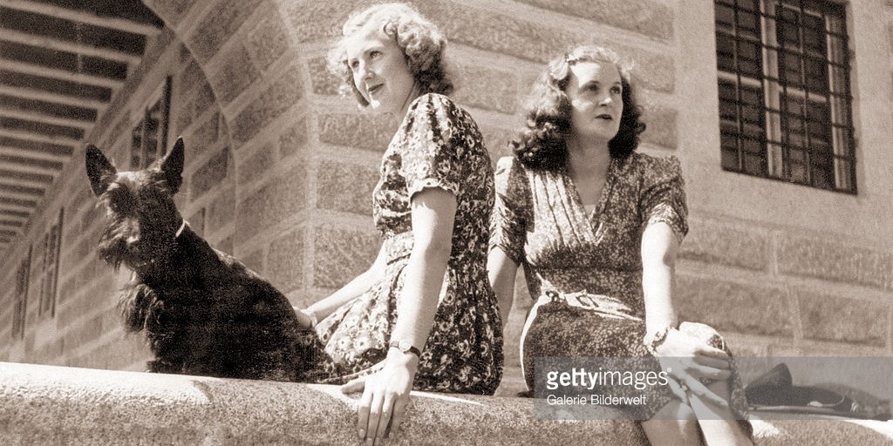
Dochované stránky z jejího deníku ji vykreslují jako citově vyprahlou dívku toužící po lásce člověka, který ji zanedbává, a která touhou po něm téměř přijde o rozum a pokusí se o sebevraždu ze žárlivosti.

Slide 6
Eva se pokusila zastřelit a ještě před tím, než po zbrani sáhla, napsala Hitlerovi na rozloučenou dopis. Kulka těsně minula tepnu a Eva skončila v nemocnici. On přerušil všechna jednání a spěchal do nemocnice, kde ležela Eva mimo ohrožení života. Od této události ji Hitler jmenoval jeho osobní sekretářkou a daroval jí vilu v Mnichově a o něco později – aby zamezil jejím dalším sebevražedným pokusům – ji ubytoval ve svém Orlím hnízdě Berghoffu v Alpách. Eva byla stále nejistá vztahem s Hitlerem. Věděla, že si ho nikdy nevezme , protože by mu zničila jeho kariéru.

Slide 7
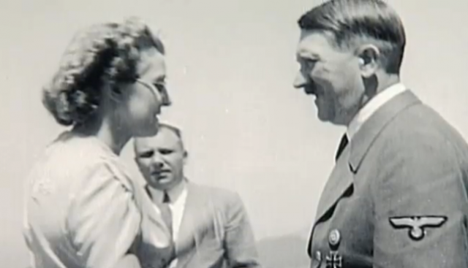
Na přelomu března a dubna 1945 odjela Braunová z Mnichova do Hitlerova bunkru v Berlíně. Tam se nad ránem 29. dubna stala Hitlerovou ženou. Za 36 hodin oba novomanželé spáchali sebevraždu. Ona rozkousla kapsli s kyselinou kyanovodíkovou a zemřela mu před očima. On si poté rovněž vložil kapsli mezi zuby a zároveň se střelil do pravého spánku.

Slide 8
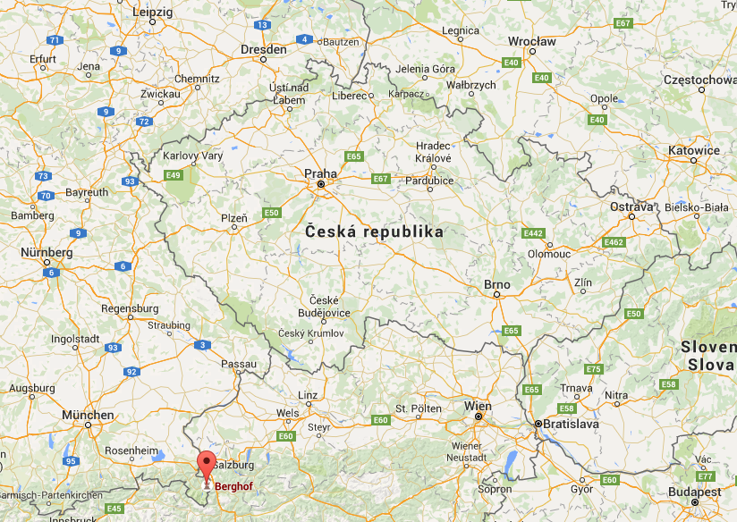
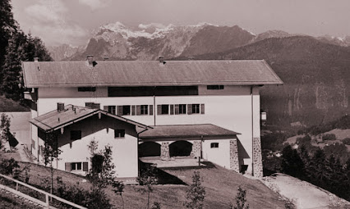
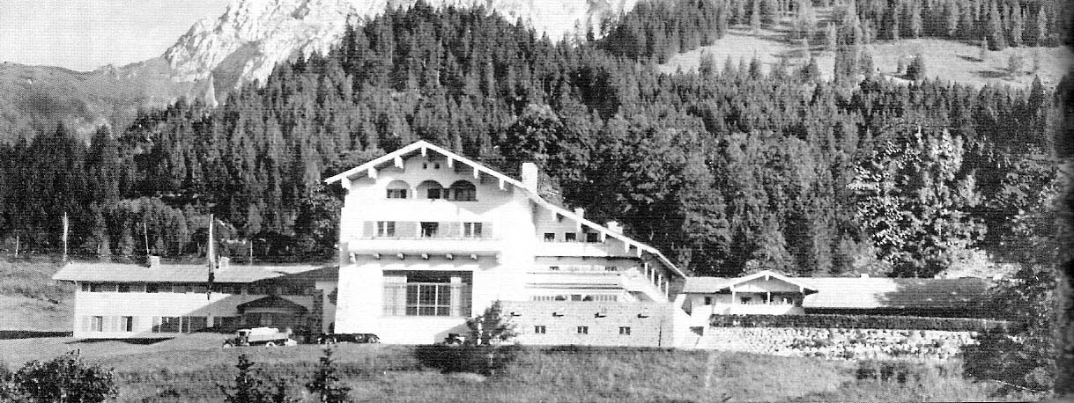

Slide 9
Zdroje
http://our-black-souls.blog.cz/0910/angelika-maria-raubal-recena-geli
http://zeny.tiscali.cz/osudova-zena-adolfa-hitlera-by-oslavila-100-let-119906
http://zivotopis.osobnosti.cz/eva-braunova.php
http://www.blesk.cz/clanek/zpravy-udalosti-zajimavosti/168168/pribeh-evy-braunove-pri-sexu-musela-hitlerovi-sproste-nadavat.html
http://www.novinky.cz/zena/styl/249820-eva-braunova-zena-ktera-milovala-hitlera.html

